Slide 1
Konfliktai šeimoje ir jų sprendimo būdai
III klasė
Mokyt. Vilma Balandienė

Slide 2

Bendravimo elementai, griaunantys tarpusavio santykius
Konflikto eskalavimas;
Sutuoktinio nuvertinimas;
Vengimas ir atsiribojimas;
Neigiami paaiškinimai.

Slide 3

Būdai, padedantys spręsti konfliktus
Laimėjimas – laimėjimas;
Niekas nepralaimi;
Laimi ir pralaimi po lygiai.

Slide 4
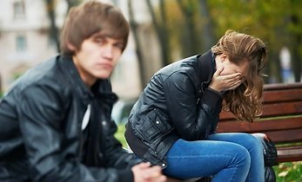
Kraštutinumai, neleidžiantys konstruktyviai spręsti konfliktų
Sutuoktinio ar jo pozicijos nuvertinimas;
Nuolatinis savo pozicijų nutylėjimas ar užleidimas.

Slide 5
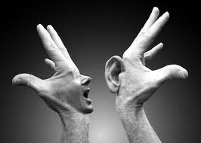
Konfliktų sprendimas
Tinkamas laiko parinkimas;
Pasitikėjimas, kad kitas yra geranoriškas;
Svarbu neignoruoti kylančio konflikto;
Gebėti prisiimti atsakomybę už savo klaidas.

Slide 6

Neištikimybė
Dėl įtampos ir konfliktų šeimoje;
Dėl „filosofinių įsitikinimų“ apie atvirą šeimą;
Dėl vieno sutuoktinio charakterio, kuris skatina ieškoti nevedybinių santykių.

Slide 7

Kaip išsaugoti šeimą?
Pripažinti, kad vienas buvo neištikimas;
Nutraukti nesantuokinius santykius;
Susivokti, kokios neištikimybės priežastys;
Atkurti pasitikėjimą;
Žvelgti į ateitį.

Slide 8
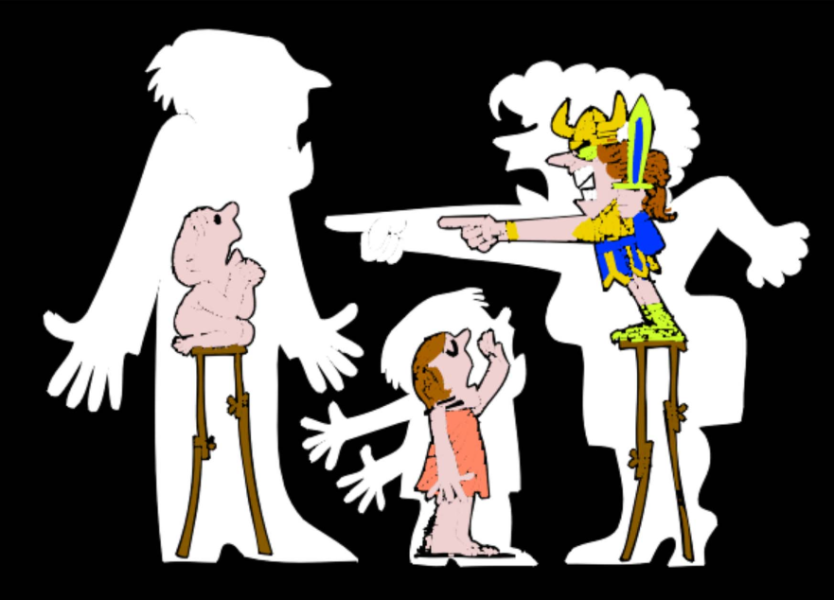
Vaikiška atleidimo samprata
Remtis kerštu;
Remtis atlygiu;
Remtis išpildant aplinkinių lūkesčius.

Slide 9

Suaugusiųjų atleidimo samprata
Religinė atleidimo motyvacija;
Atleidimas, siekiant atkurti socialinę harmoniją;
Atleidimas kaip meilės išraiška.

